Slide 1

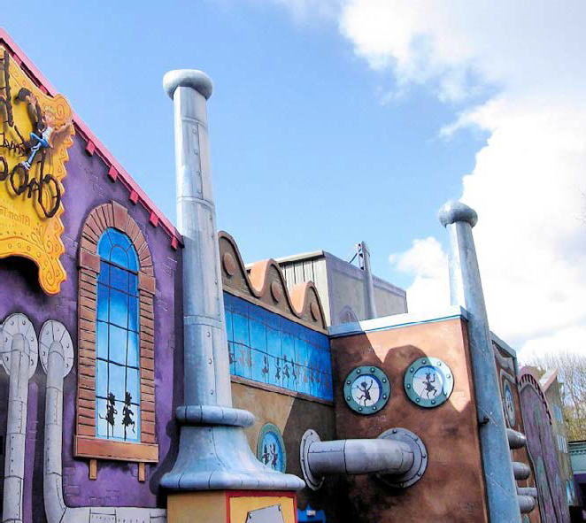
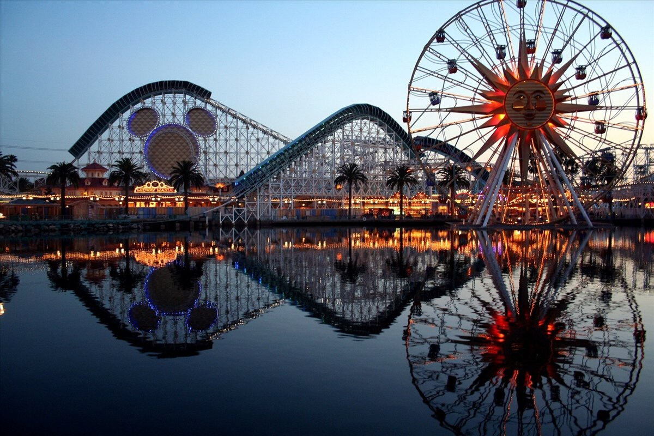
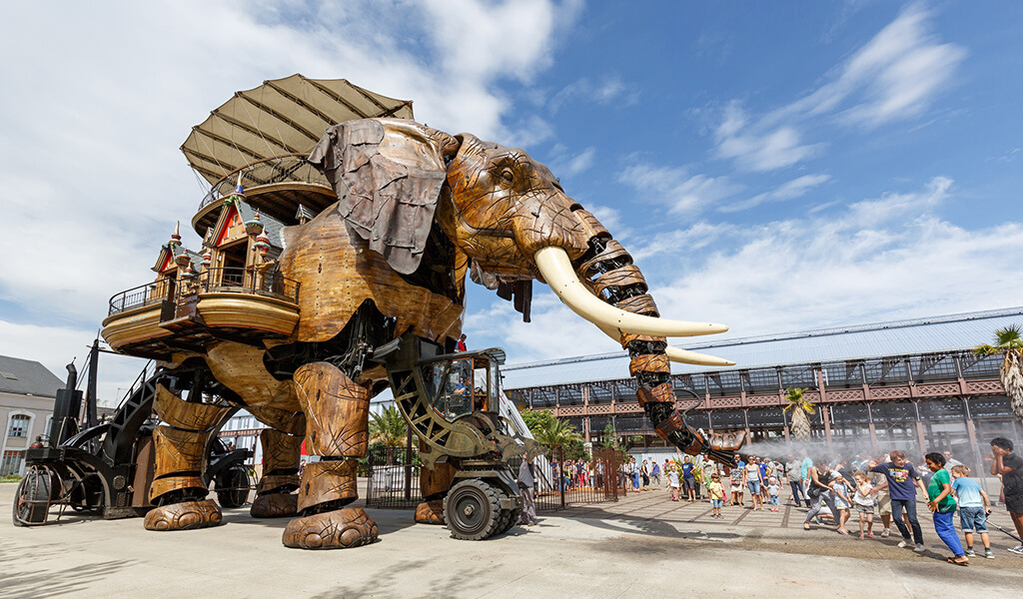
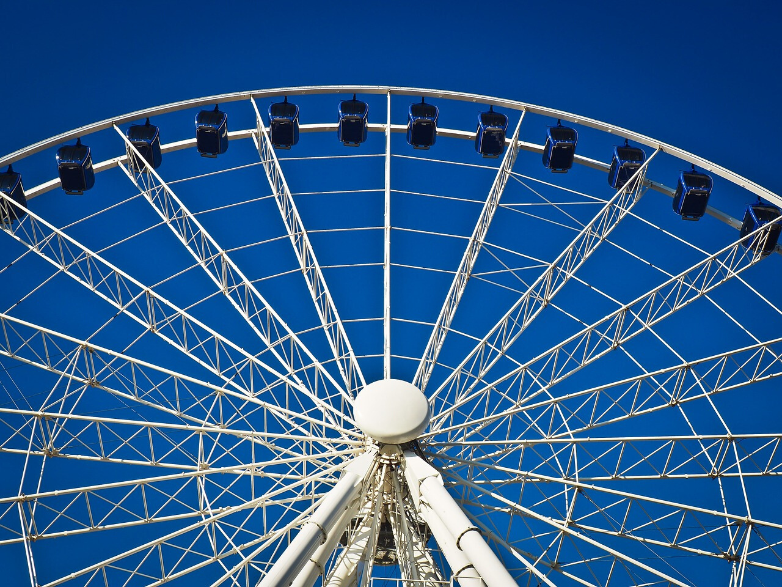
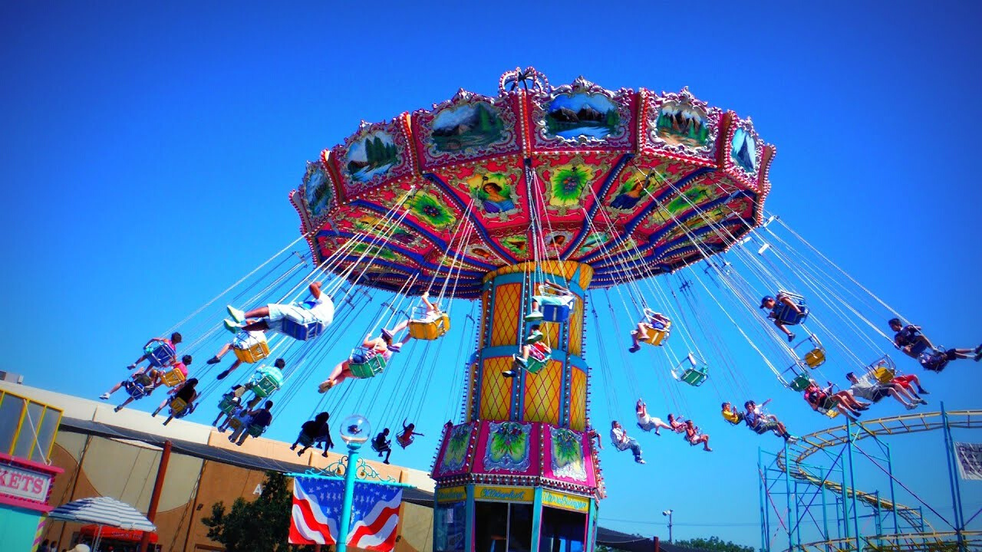
Привет,
я
iPARKOVED

Slide 2


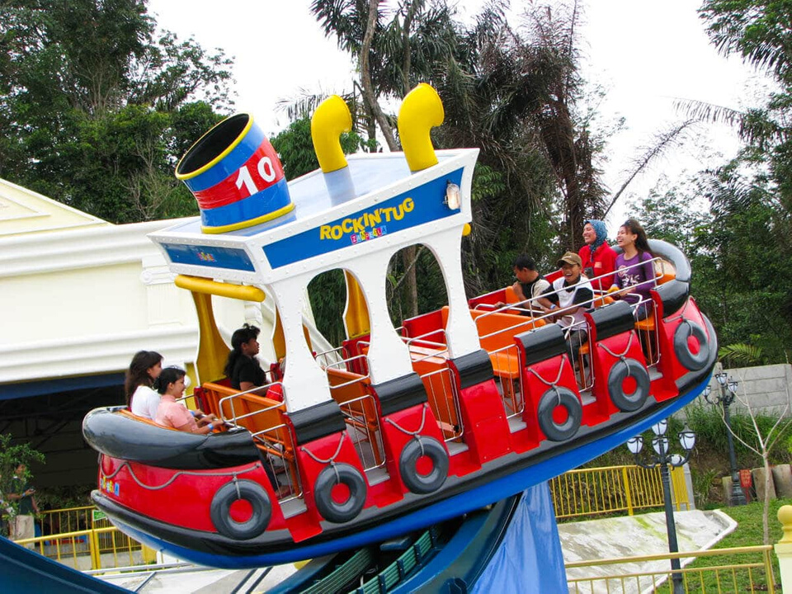
представьте,
лучшим парком будущего управляет
iPARKOVED
автоматизированная
система
управления
парком
развлечений

Slide 3
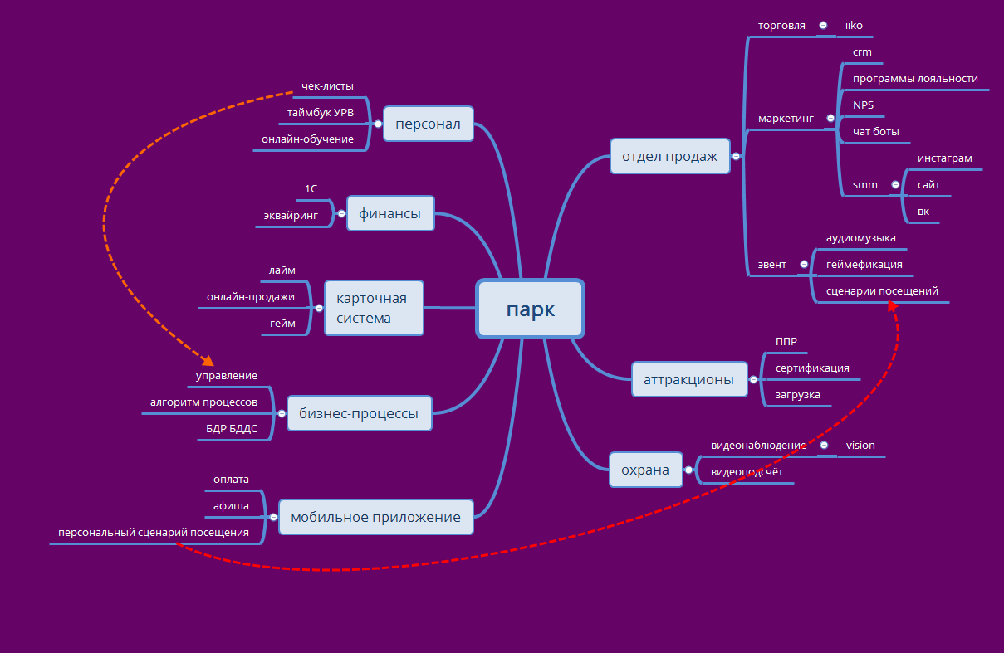

Slide 4
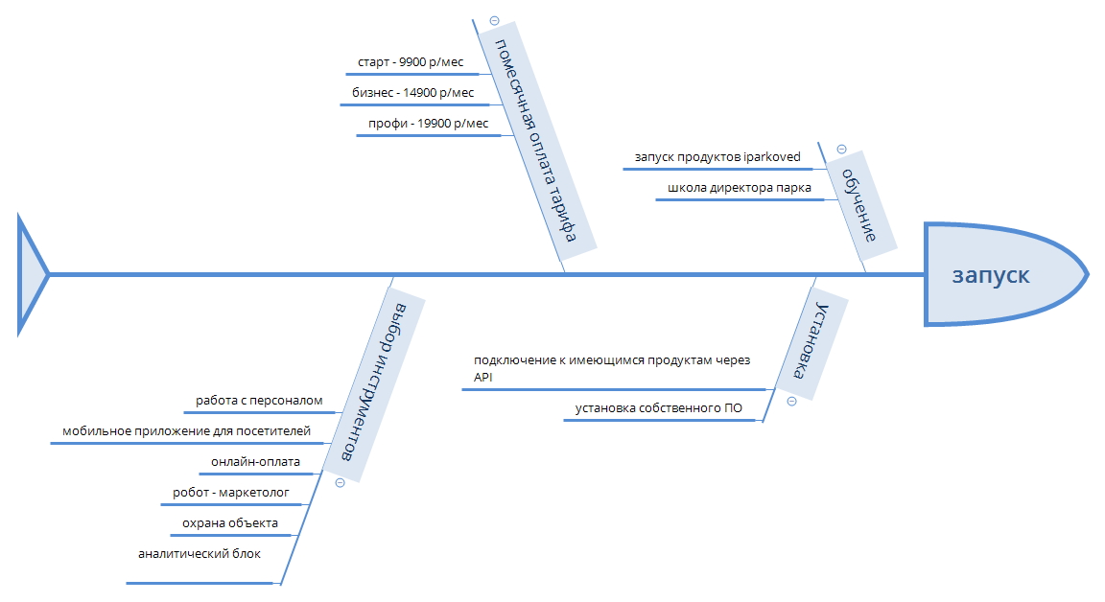

Slide 5
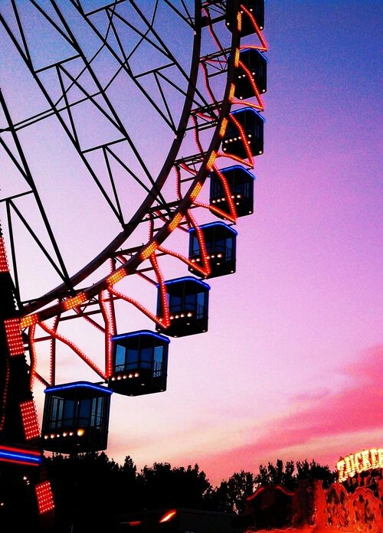
МОБИЛЬНОЕ ПРИЛОЖЕНИЕ
для ПОСЕТИТЕЛЯ
IPARKOVED
информирование
оплата
аналитика
управление
персональные сценарии
Персональный сценарий посещения парка.
На основании собранных аналитических и анкетных данных о модели поведения посетителя строится рекомендательный сценарий посещения аттракционов, питания, развлечений и специальной ценой.

Slide 6
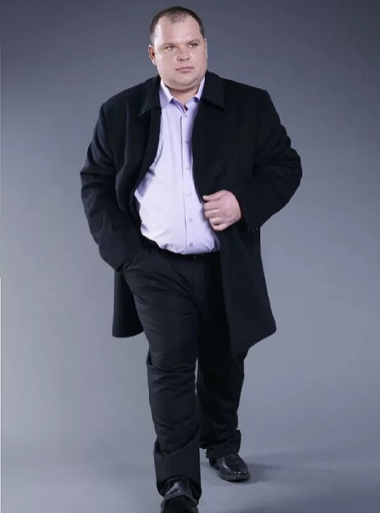
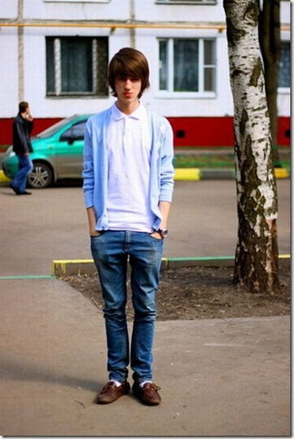
Целевая аудитория
B2B
директора парков, владельцы парков, маркетологи, HR, учредители парков
B2С
посетители парков: семьи, молодёжь, мамы с детьми, корпоративные клиенты

Slide 7

ПРЕДЛОЖЕНИЕ
выставки, соцсети, журналы, тренинги, семинары, онлайн-школы
СПРОС
МАРКЕТОЛОГ, ДИРЕКТОР, ВЛАДЕЛЕЦ, МЭР, СОТРУДНИК
ПОТРЕБИТЕЛЬ
мама с коляской, семья, молодёжь...

Slide 8
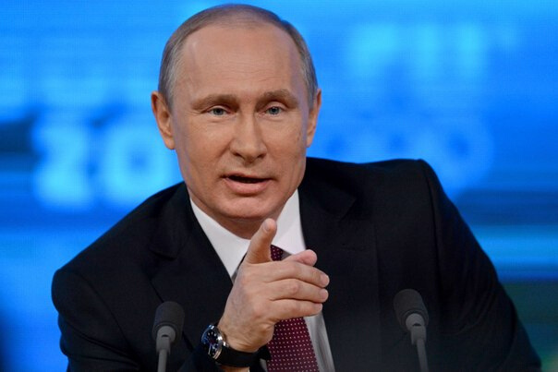
Национальные проекты
«Цифровая экономика»
"Использование преимущественно отечественного программного обеспечения государственными органами, органами местного самоуправления организациями"
«Культура»
"Увеличение на 15% числа посещений организаций культуры.
Увеличение числа обращений к цифровым ресурсам в сфере культуры в 5 раз."
Региональная программа
«Умный регион»
"В мире появляются новые технологии, и тот, кто опоздает в этом соревновании, мгновенно попадёт в полную зависимость от лидеров этого процесса...."
"Широкое внедрение передовых цифровых и инженерных решений в городской инфраструктуре для повышения эффективности управления территорией и ее ресурсами

Slide 9
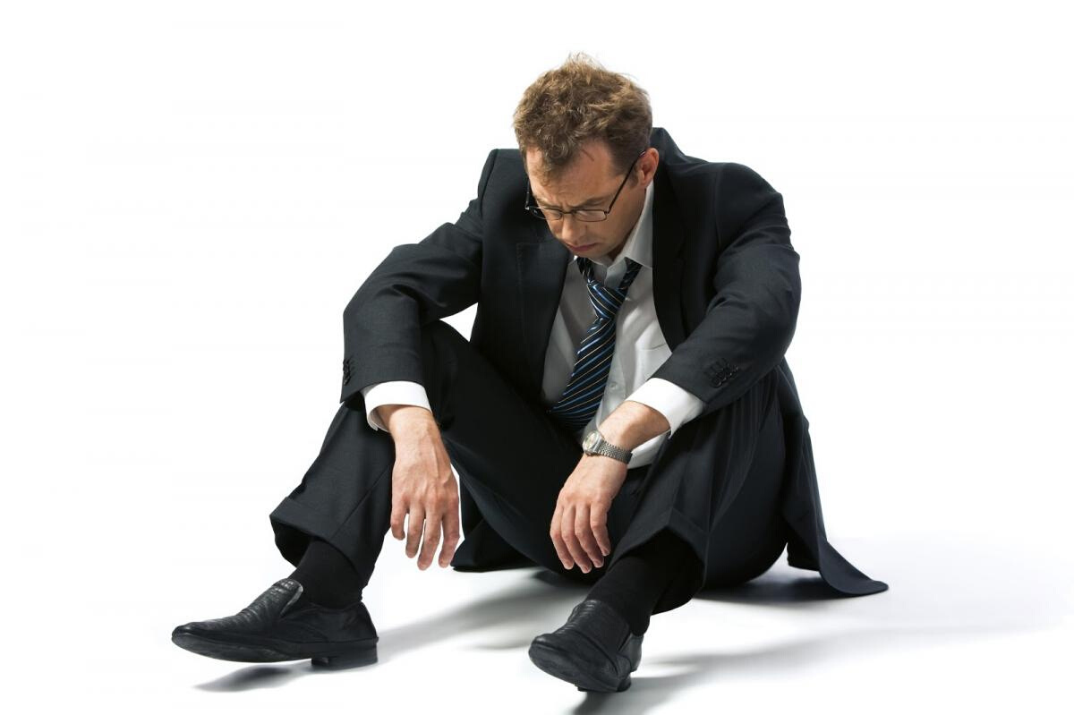
#БОЛЬ
#МОЩЬ
слабые стороны
сильные стороны
1.парки на дотации
2. дефицит кадров
3. низкое качество услуги
4. коррупция
5. отсутствие единой государственной политики
6. отсутствие новых аттракционов
7. устаревшие пассивные модели поведения ЦА
8. сильное влияние стейкхолдеров
9. низкая экономическая эффективность
10. хаотичный маркетинг
11. потребительский экстремизм
12. жёсткий контроль Гостехнадзора
13.отсутствие стандартов управления парками
1.молодая команда
2. амбициозная власть
3. туристический потенциал
4. город парков
5. единая дирекция
6. инвестиционная привлекательность
7. поддержка от градообразующих предприятий

Slide 10

ЦЕЛЬ
ЗАДАЧИ
Создание к 2022 году мощного российского IT-помощника в управлении и посещении парков развлечений -
цифровой платформы iPARKOVED
-Разработать полный IT-функционал по всем направлениям деятельности парка: персонал, посетитель, маркетинг, развлечения, торговля, безопасность
-Разработать мобильное приложение для посетителя, для персонала
-Ввести в эксплуатацию новый вид услуг - персональный сценарий посещения.
-Запуск образовательной платформы по обучению работников парка.
-Подключить к платформе 100 парков,
к мобильному приложению 100 000 пользователей

Slide 11
Стейкхолдеры
министерство культуры
влияние
администрация
города
конкуренты
продавцы аттракционов
администрация области
ФАС
роспотребнадзор
арендаторы
маркетинговые агентства
гостехнадзор
платформы
приложений
правоохранительные органы
банки
общественные организации
эксперты индустрии
инвесторы
политические партии
event-агентства
блогеры
- интерес +

Slide 12
Карта рисков проекта
матрица
вероятность/
влияние
Слабое влияние на
проект
Существенное влияние на результаты, сроки и
затраты проекта
Критичное влияние
на проект
Скорее всего
произойдет
(высокая)
задержки по срокам
кризис мировой экономики
недостаточное финансирование
проблемы команды
Может
произойти
(средняя)
не дойти до конца
государство
погода
СМИ
Скорее всего не
произойдет
(низкая)
неправильный подбор структуры продукта
недобросовестная конкуренция
невостребованность продукта индустрией

Slide 13
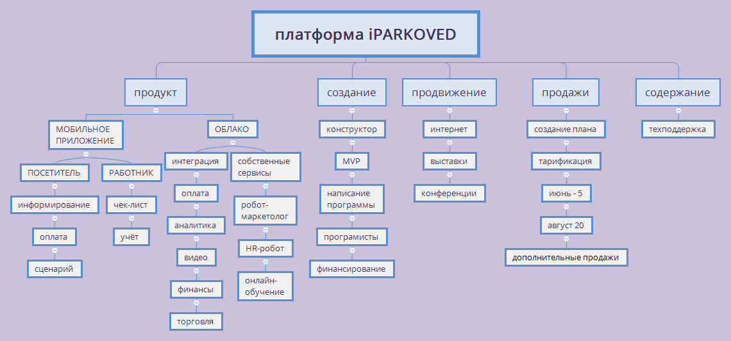
Структурная декомпозиция работ

Slide 14





ДОРОЖНАЯ КАРТА
iPARKOVED
создание автоматизированной
системы
управления
парком
2020
2021
2022
онлайн-школа
СИСТЕМА ОПЛАТЫ
МОБИЛЬНОЕ ПРИЛОЖЕНИЕ
ЦЕНТР КОМУНИКАЦИЙ
ЦЕНТР УПРАВЛЕНИЯ
IT-МОДЕЛЬ ПАРКА
АНТОЛОГИЯ ЗНАНИЙ
  обучение
  тесты
  чек-листы
  билеты
  QR-коды
  карточки
  NFC
  оплата
  афиша
  сценарий
  операционка
  стратегия
  аттракционы
  торговля, F&B
  эвент, услуги
  стейкхолдеры
  эвент
  маркетинг
  торговля
  финансы
  инженерия
  персонал
  охрана
  благоустройство
  API
  шаблоны
01.02.2020
01.11.2020
31.12.2020
01.05.2021
01.09.2021
01.10.2021

Slide 15
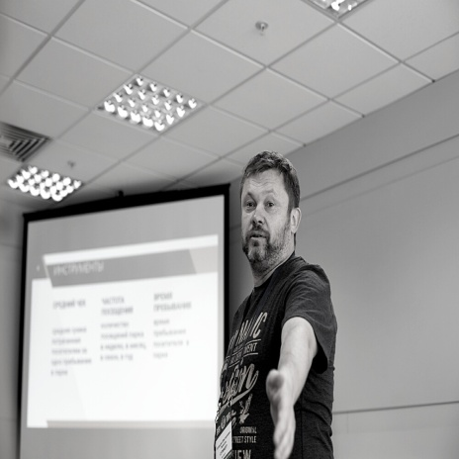
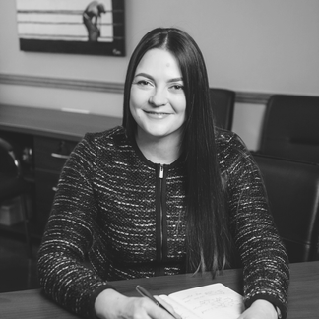
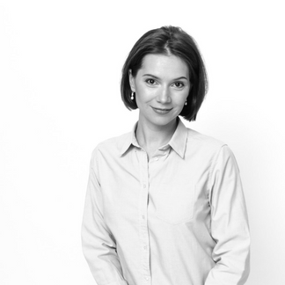
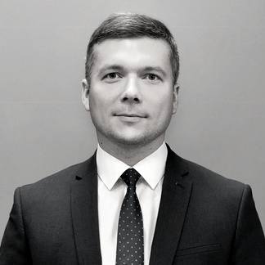
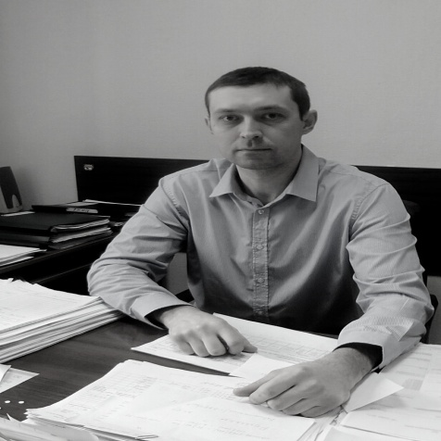
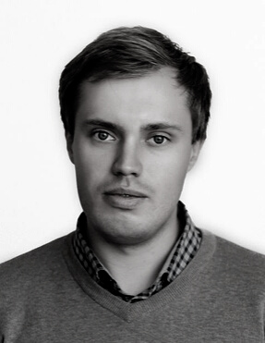
#iPARKOVED
team
АЛЕКСЕЙ ТАРАСОВ
ЕКАТЕРИНА БЕЛОКОПЫТОВА
лидер проекта
управление проектом
ДИНАРА АХМЕТОВА
АЛЕКСАНДР КЛОКОВ
АЛЕКСАНДР ЧАСТУШКИН
АНТОН СЫСОЕВ
маркетинг проекта
IT-специалист
математическое моделирование
IT-специалист

Slide 16




ИСТОЧНИКИ
ФИНАНСИРОВАНИЯ
ГОСУДАРСТВО
(субсидии, гранты, дотации, контракты) от 8 млн.руб
Для обеспечения деятельности и дальнейшего развития создаётся юридическое лицо
ЧАСТНЫЙ КАПИТАЛ от 3 млн.руб
СОБСТВЕННЫЕ СРЕДСТВА
(онлайн-школа parkoved-school.ru, HR-роботы, консалтинг, аудит) от 1 млн.руб

Slide 17
Первоначальные инвестиции

Slide 18
Смета проекта
Основные показатели по проектам

Slide 19

Основной эффект
Создание IT-помощника:
Решит вопрос кадрового дефицита
Повысит уровня безопасности в парковой индустрии
Увеличит доходность парка
Снизит расходы на местные бюджеты
Создаст региональные туристические магниты

Slide 20
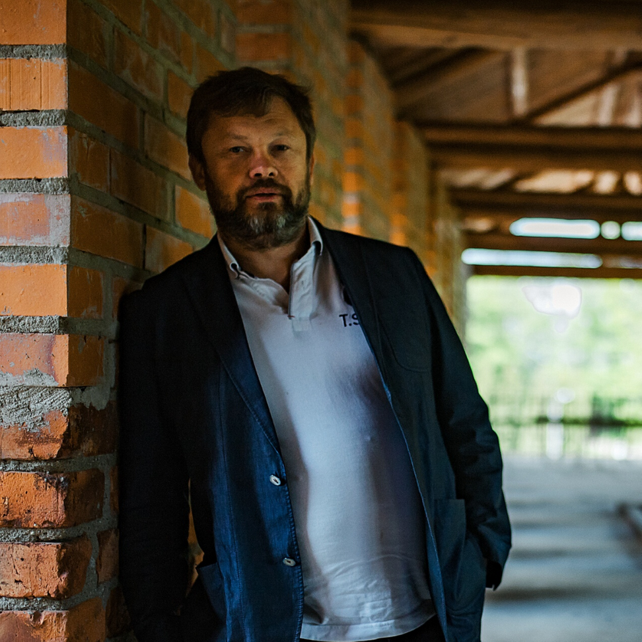
БЛАГОДАРИМ
ЗА
ВНИМАНИЕ
#АСИ #ЦентрГородскихКомпетенций
#100ГородскихЛидеров #ВключиСвойГород
#iparkoved
Алексей Тарасов,
парковед

